Slide 1



Slide 2



Slide 3

Sonhos Líricos
Mário Matta e Silva

Slide 4


Slide 5
Noites inteiras numa pequena viagem
Escuras, lânguidas, relaxantes
Momentos de êxtase, delirantes
Visitados por Poetas, bela homenagem.

Slide 6
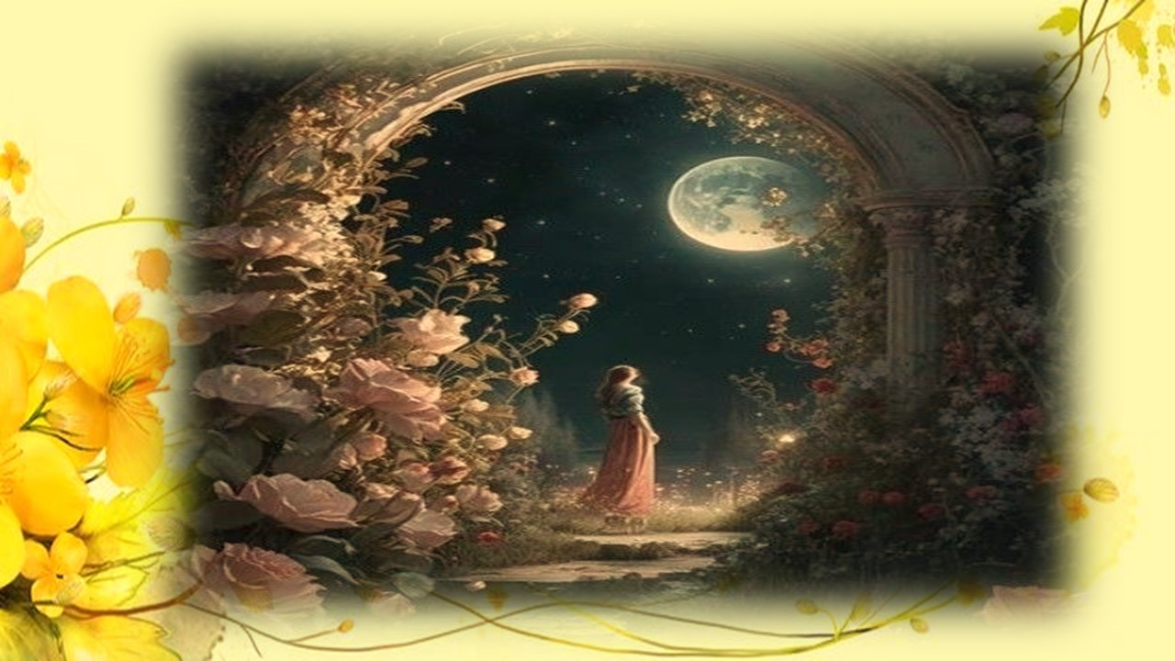

Slide 7
Envolto em lençóis, que agitação
Respiro em longos sonhos líricos
Cantatas, canções, madrigais ricos
Embalados ao ritmo do coração.

Slide 8


Slide 9
Até chegar a madrugada, tudo se evaporou
E cada um desses nocturnos, transformou
Meu calendário, num estro poético singelo.

Slide 10


Slide 11
São noites de estrelas muito brilhantes
Trazendo liras em musicais exaltantes
Numa vida plena de um romantismo belo.
6 de abril de 2024

Slide 12


Slide 13

Mário Matta e Silva
Cléo Menegatt

Slide 14
Imagens: Internet e Acervo Pessoal
Texto: Mário Matta e Silva
Música:
http://www.sergrasan.com.br/cleoslides
Canal no Youtube:
Clique Aqui
Criação, Formatação e Edição:
Cléo Menegatt

